Slide 1

Los secularistas y humanistas
- parte A -
Página 12

Slide 2
Secularizar:
“hacer perteneciente
a la vida, estado o costumbre del mundo
lo que era eclesiástico”

Slide 3
Humanizar:
“hacer humano,
familiar y afable a alguien o algo”

Slide 4
Observación:
el secularismo va a ser un sistema cerrado y limitado al plano humano-terrenal

Slide 5
El desarrollo del secularismo en el mundo occidental

Slide 6
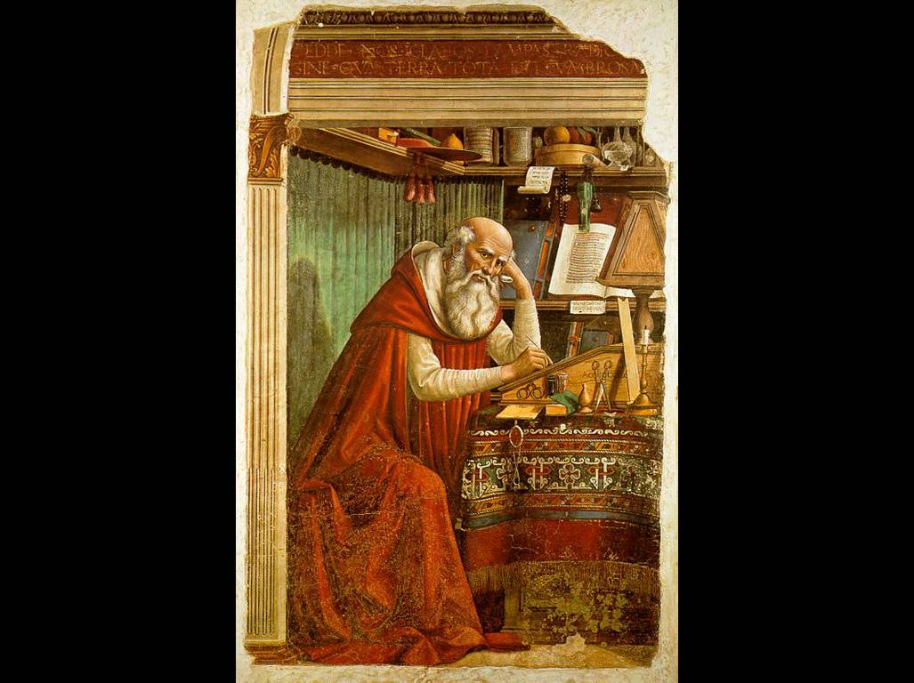

Slide 7
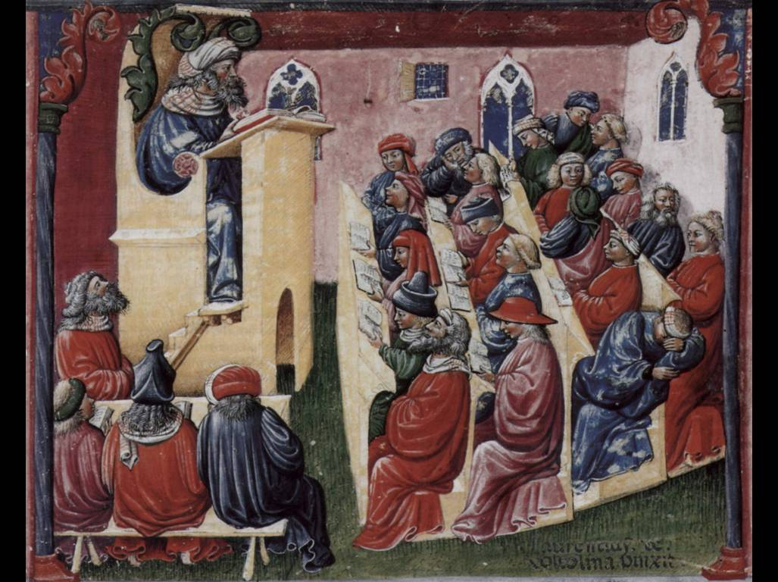

Slide 8
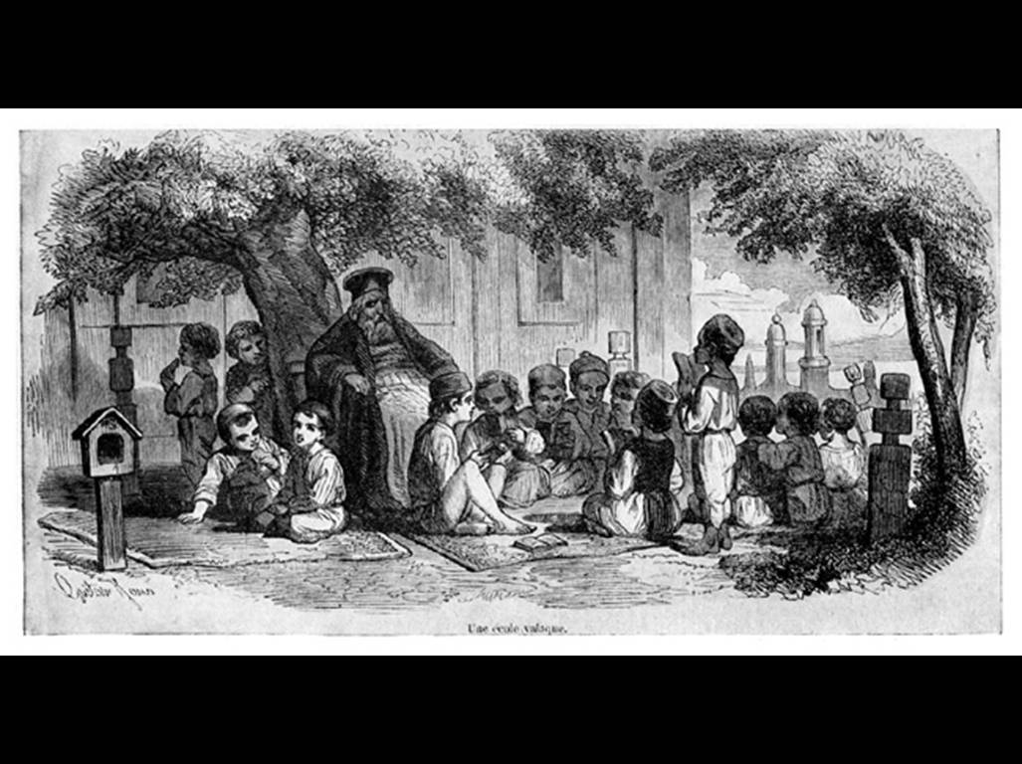

Slide 9
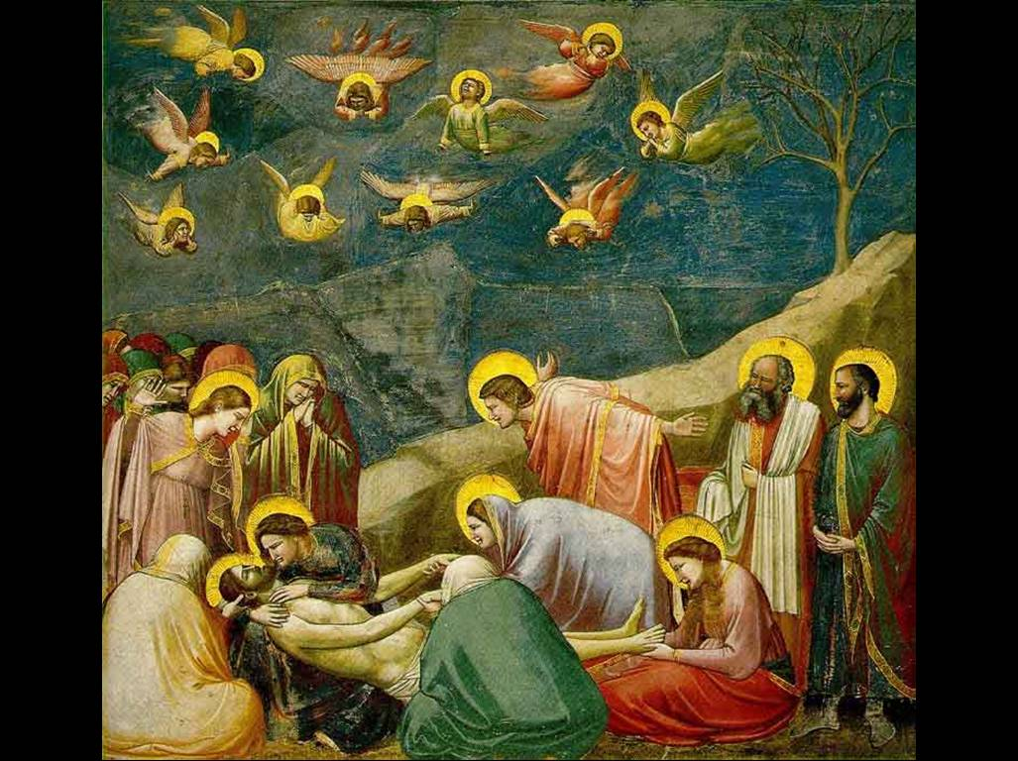

Slide 10

Pero hubo un creciente problema durante la edad media

Slide 11
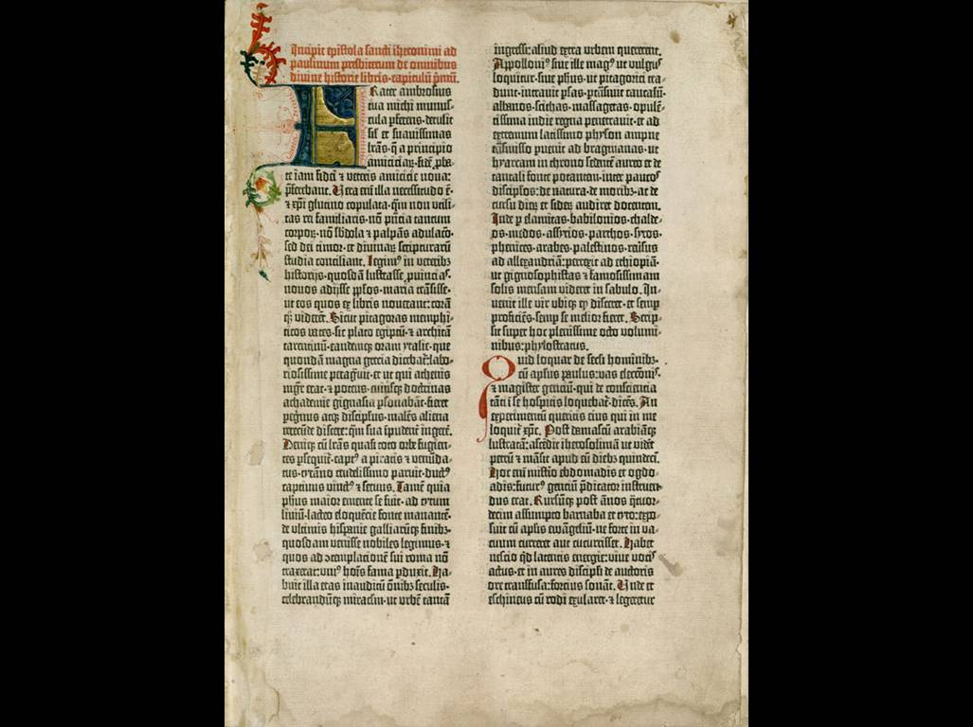

Slide 12
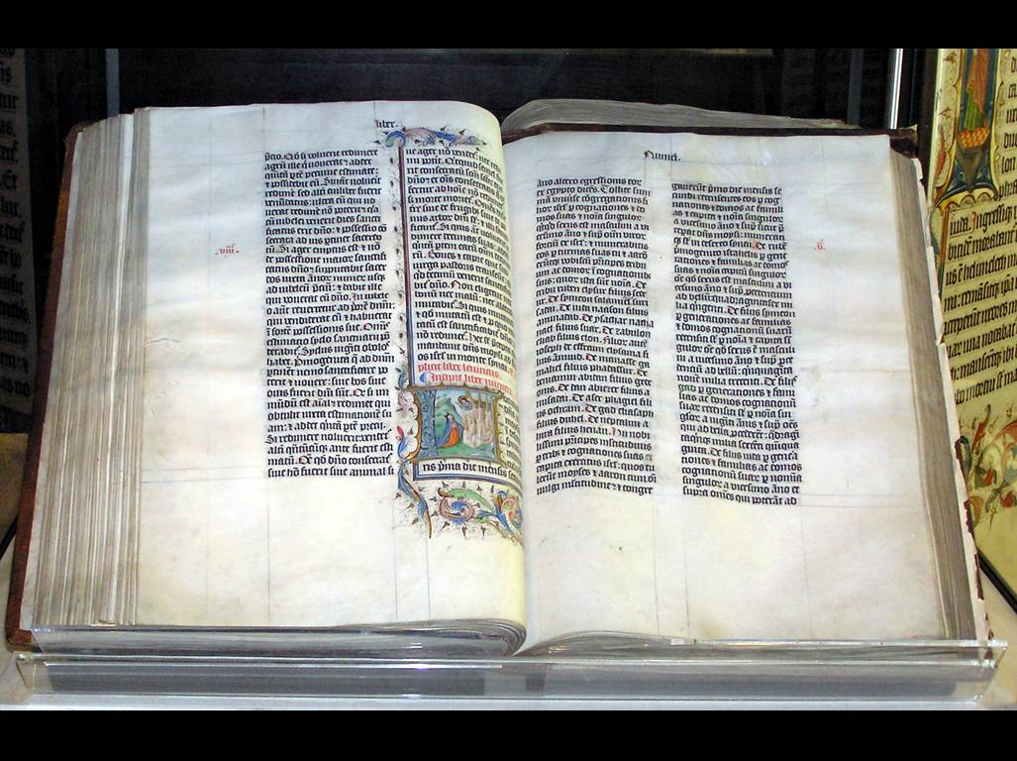

Slide 13
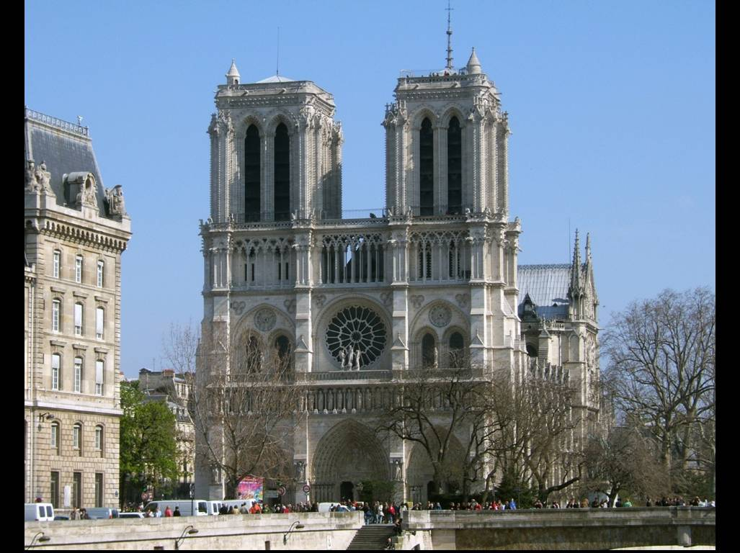

Slide 14
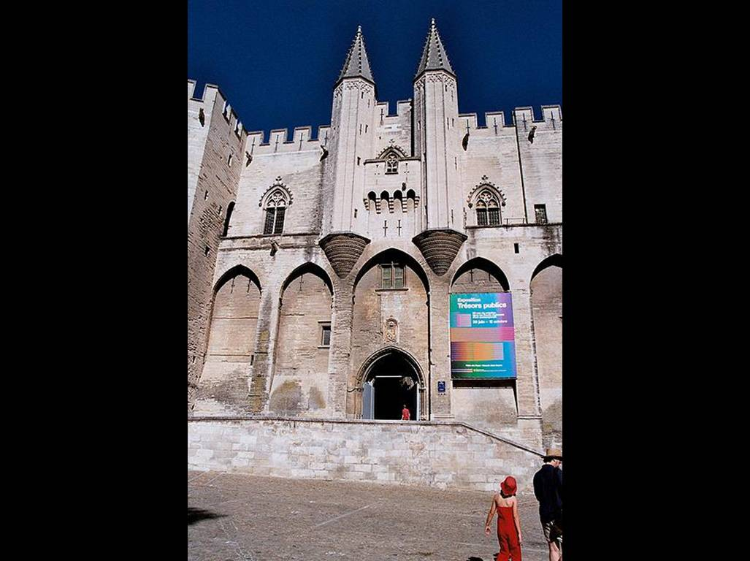

Slide 15
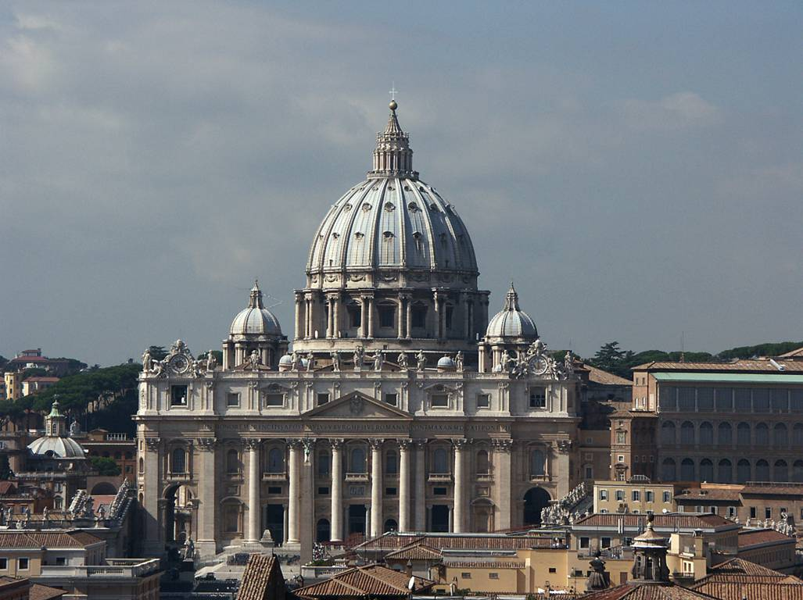

Slide 16
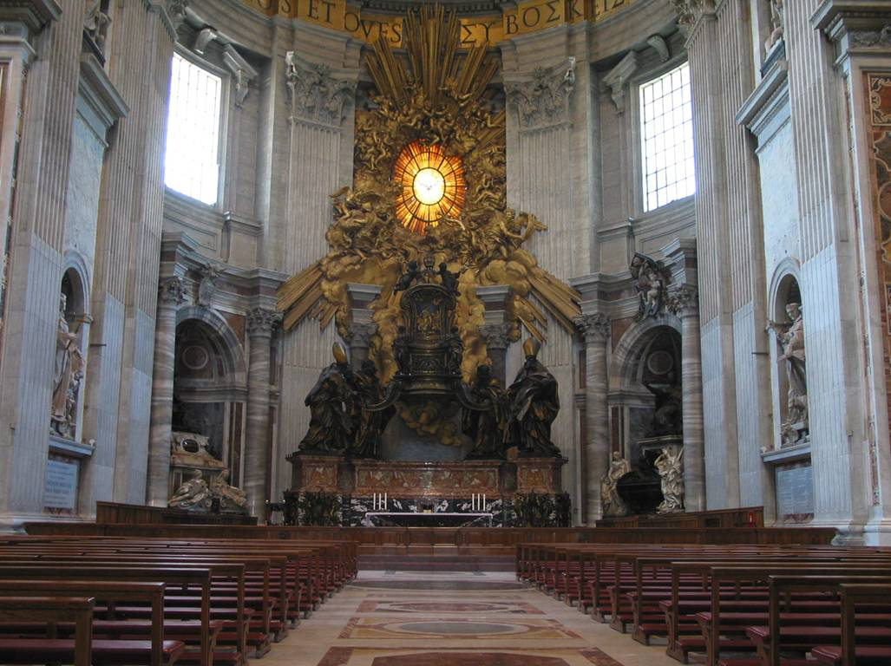

Slide 17
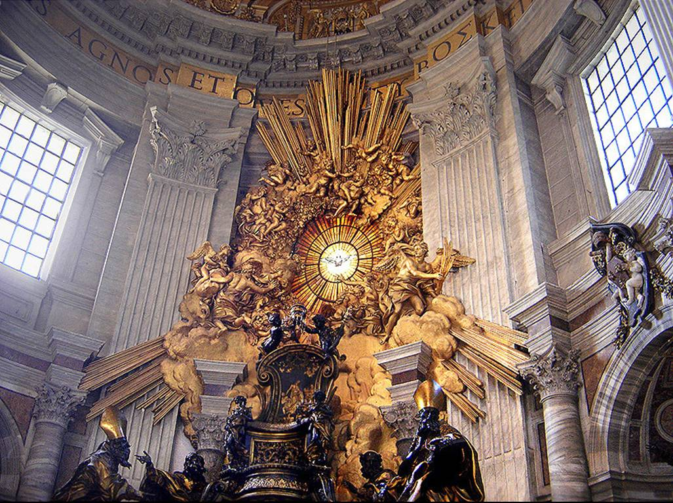

Slide 19
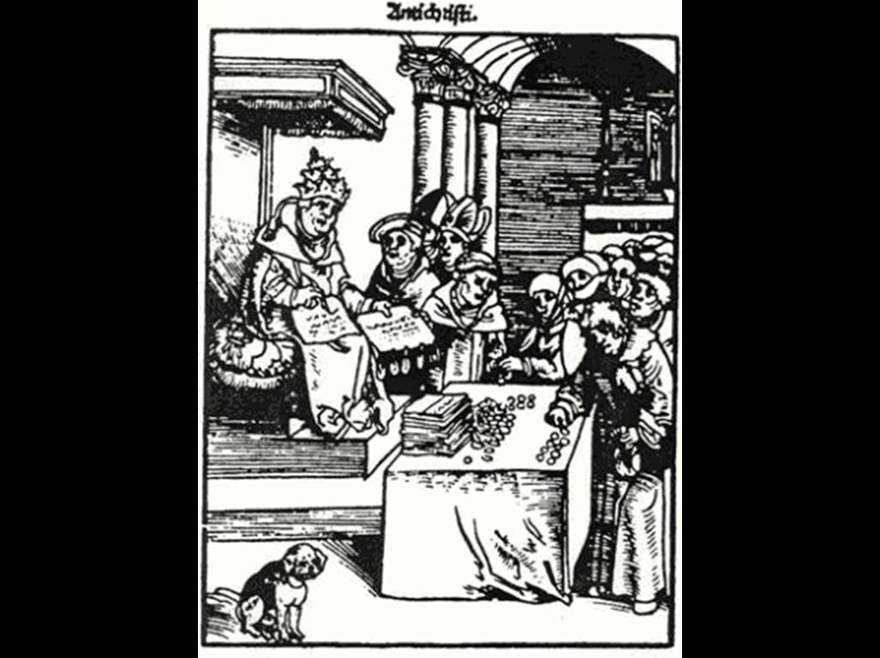

Slide 20
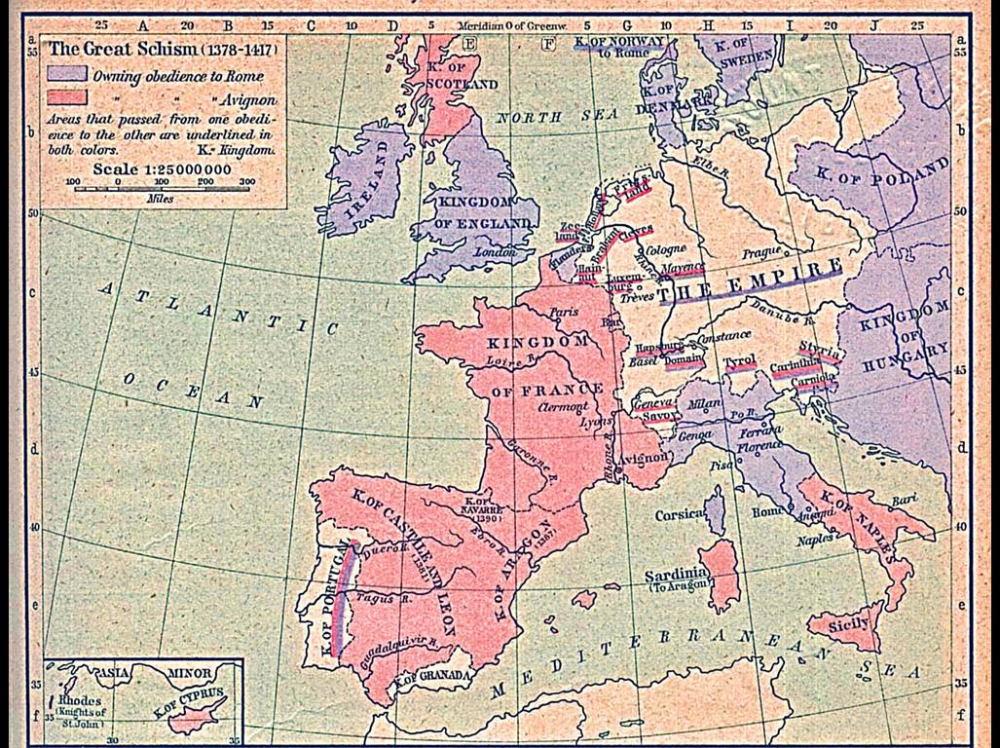

Slide 21
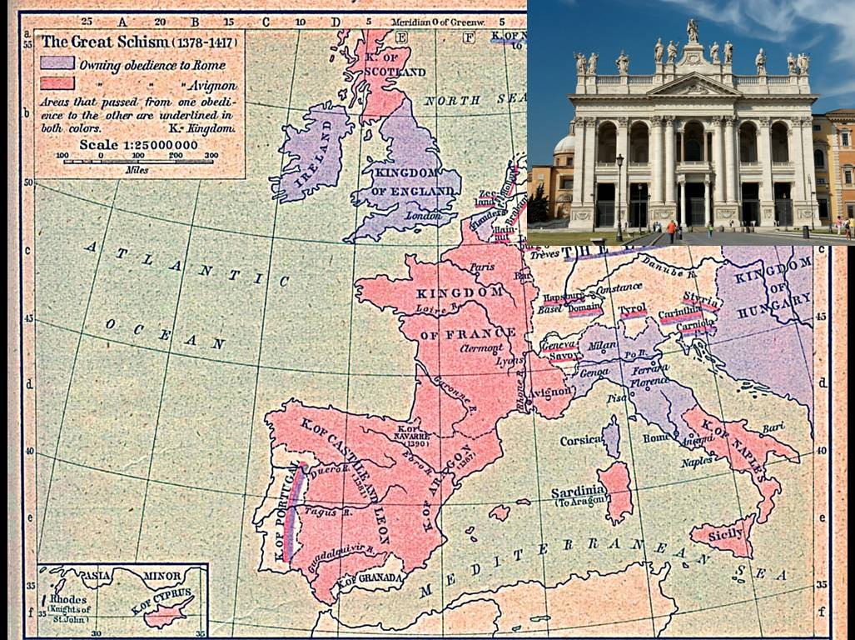
© Marie-Lan Nguyen / Wikimedia Commons

Slide 22
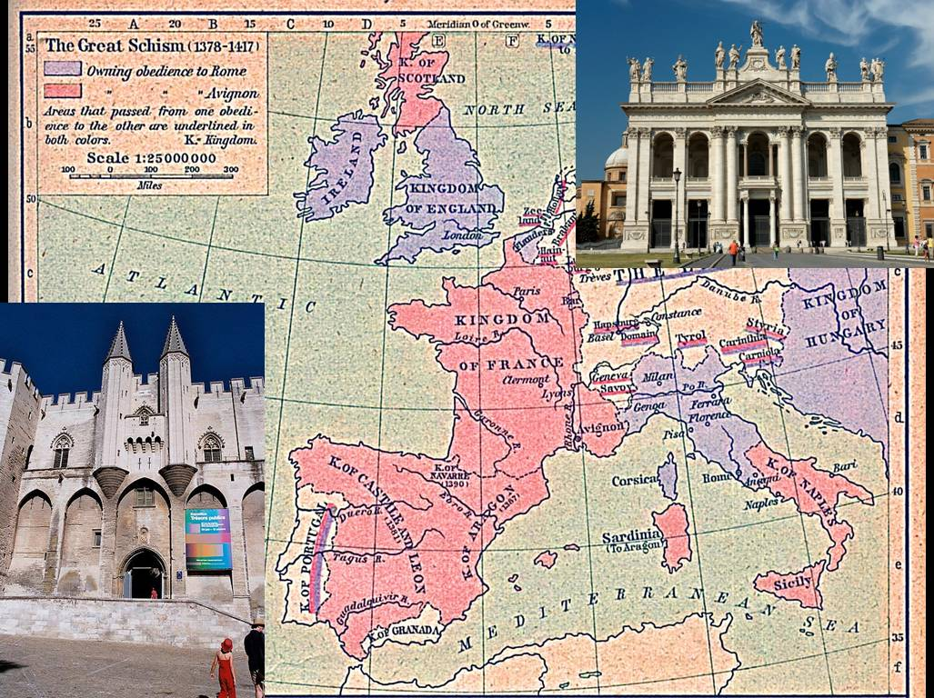
© Marie-Lan Nguyen / Wikimedia Commons

Slide 23
© Marie-Lan Nguyen / Wikimedia Commons

Slide 24
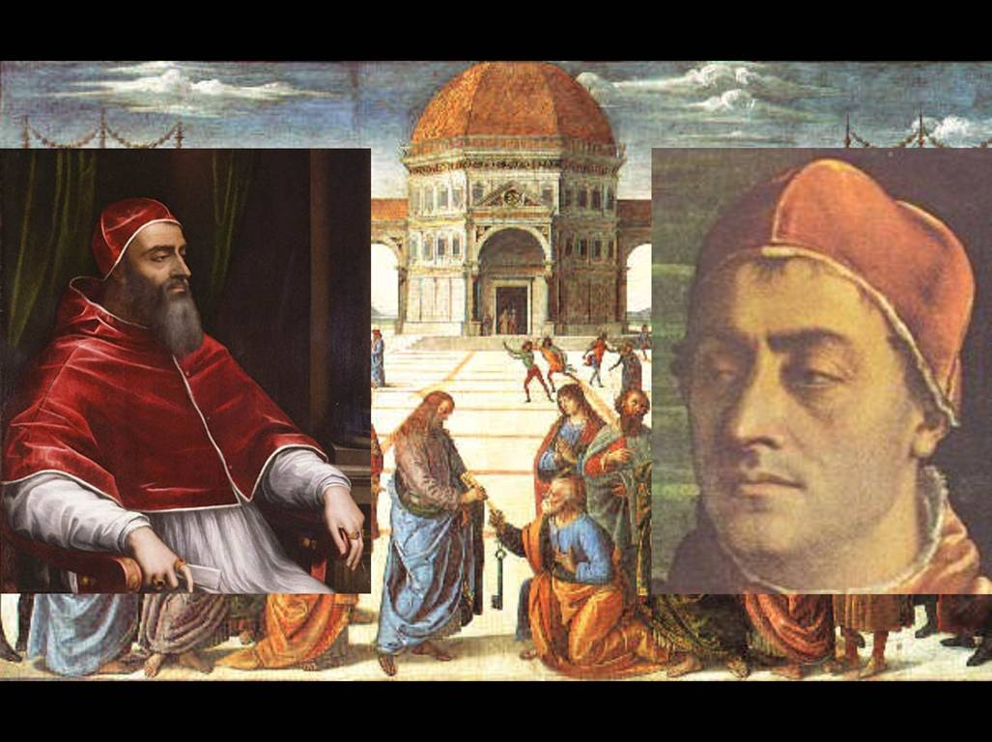

Slide 25
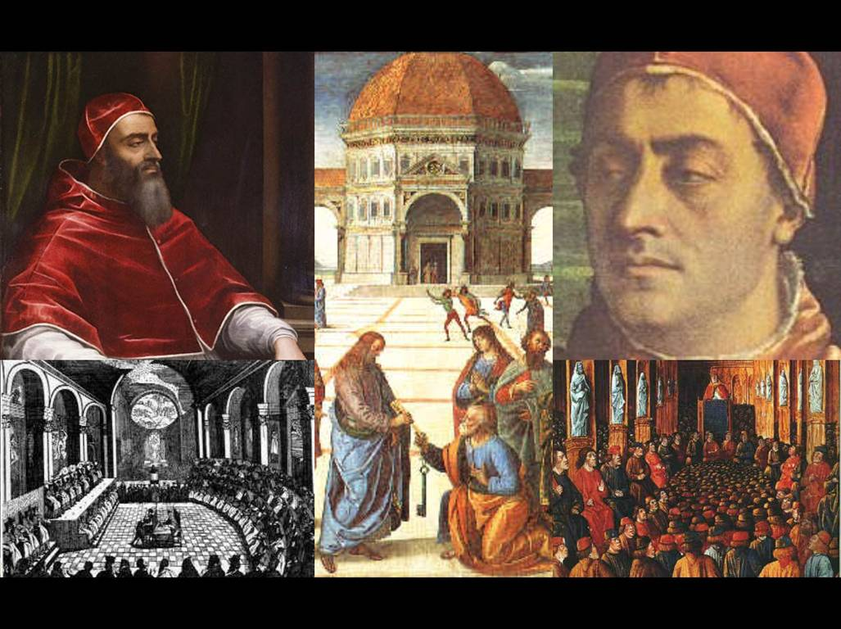

Slide 26
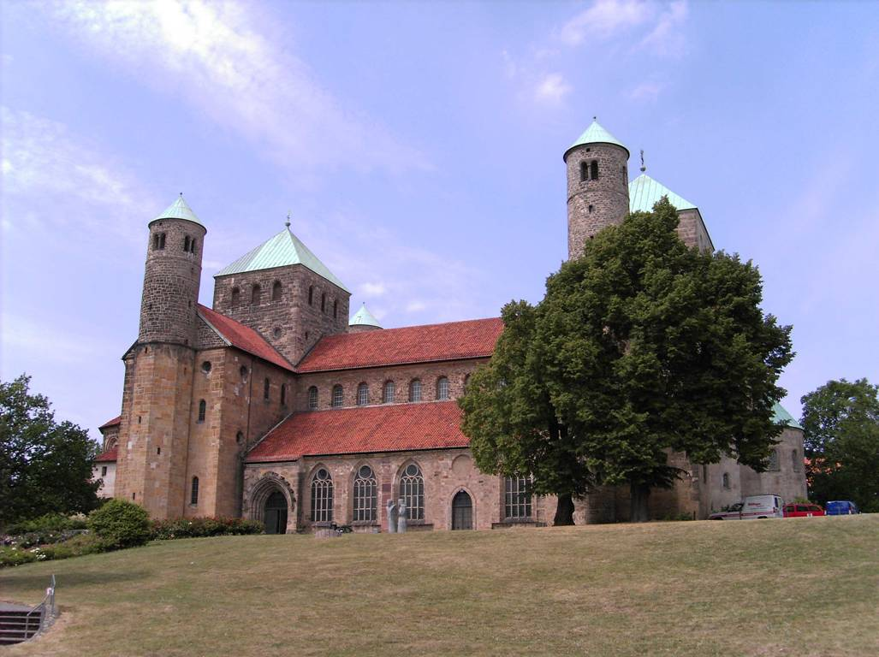
x

Slide 27
¿ ?

Slide 29
x

Slide 30
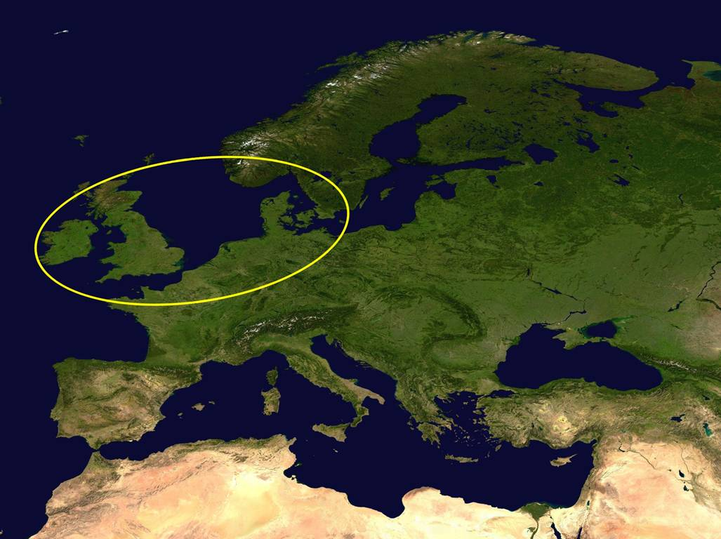

Slide 31
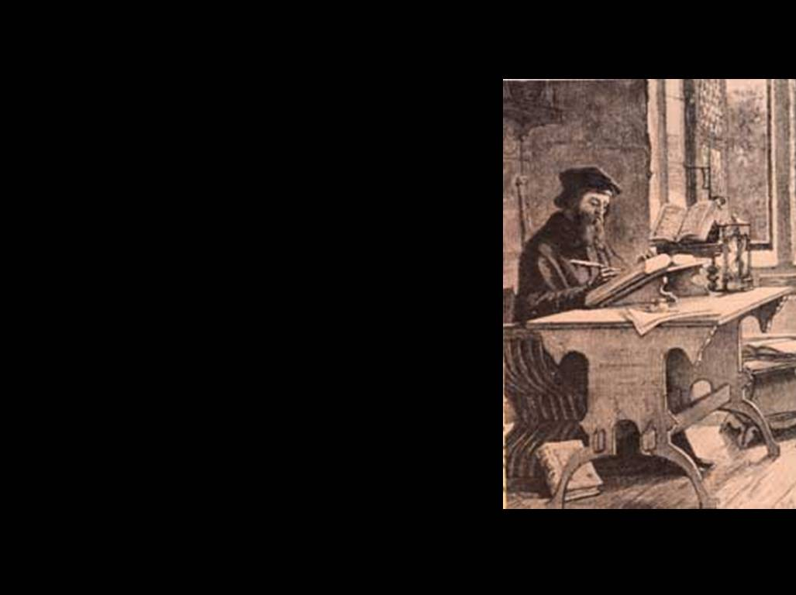

Slide 32
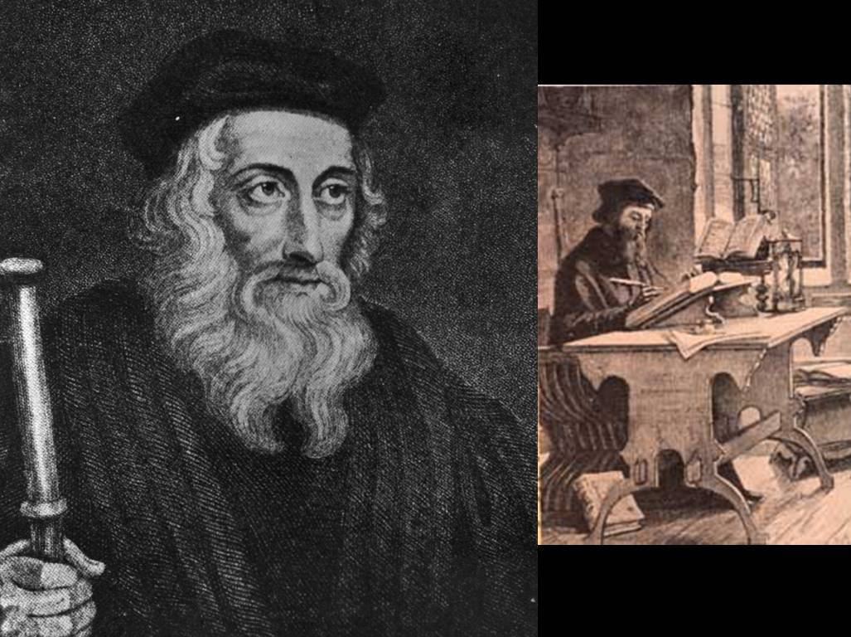

Slide 34
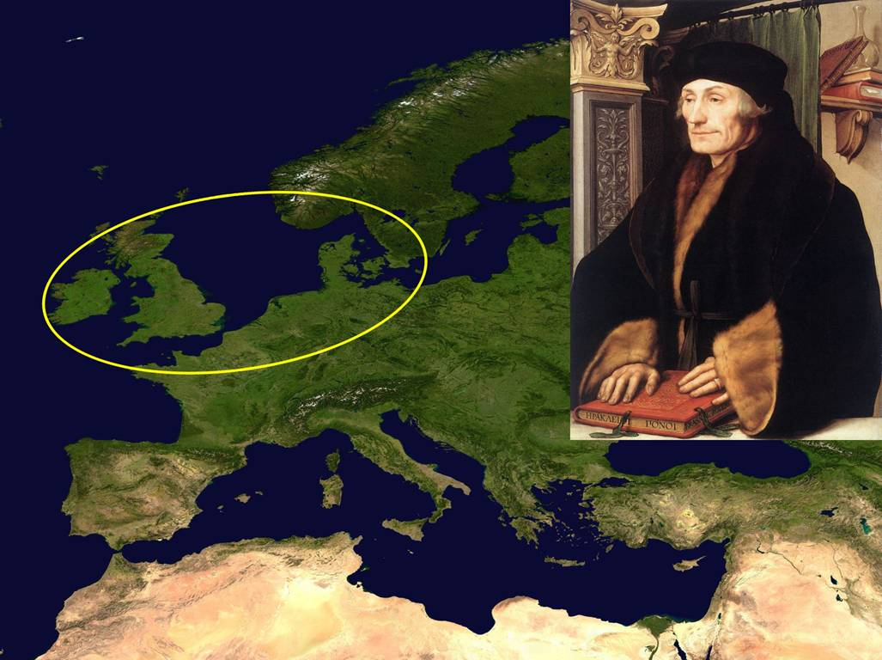

Slide 35
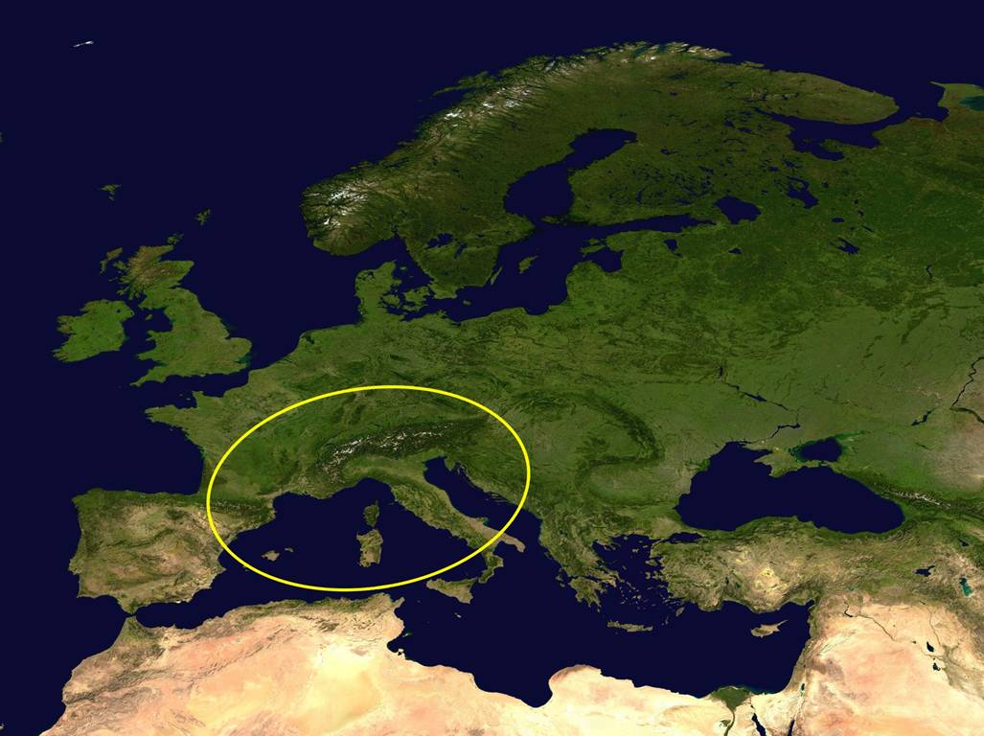

Slide 36
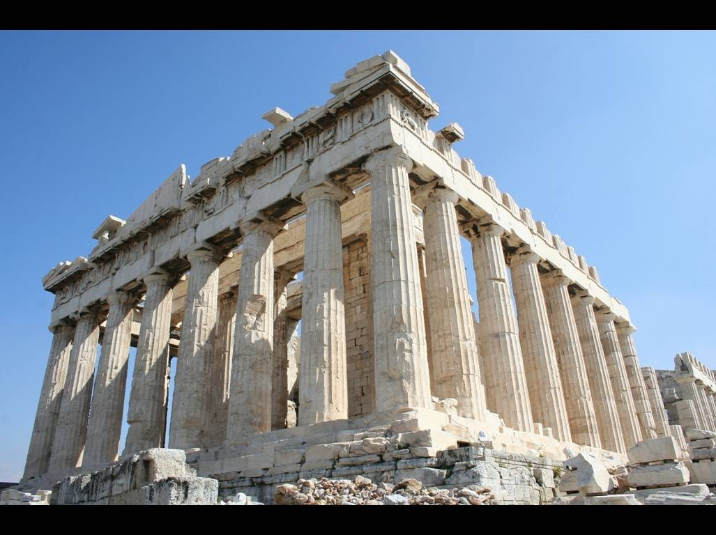
© Onkel Tuca / Wikimedia Commons

Slide 37
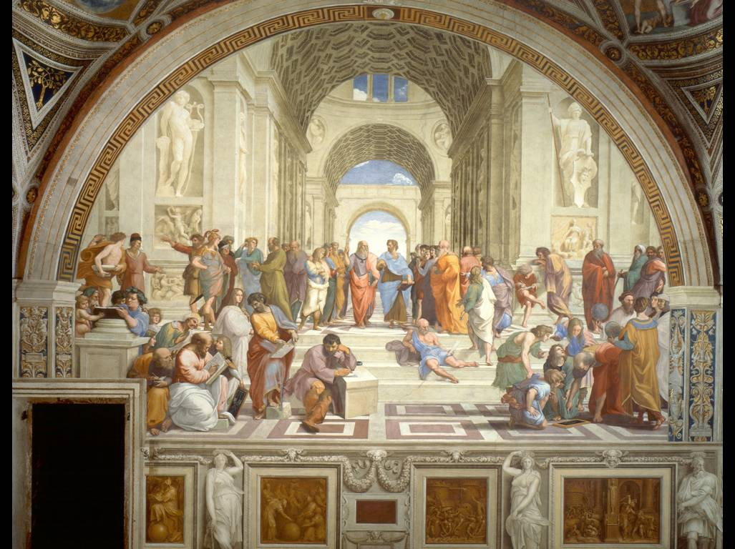

Slide 38
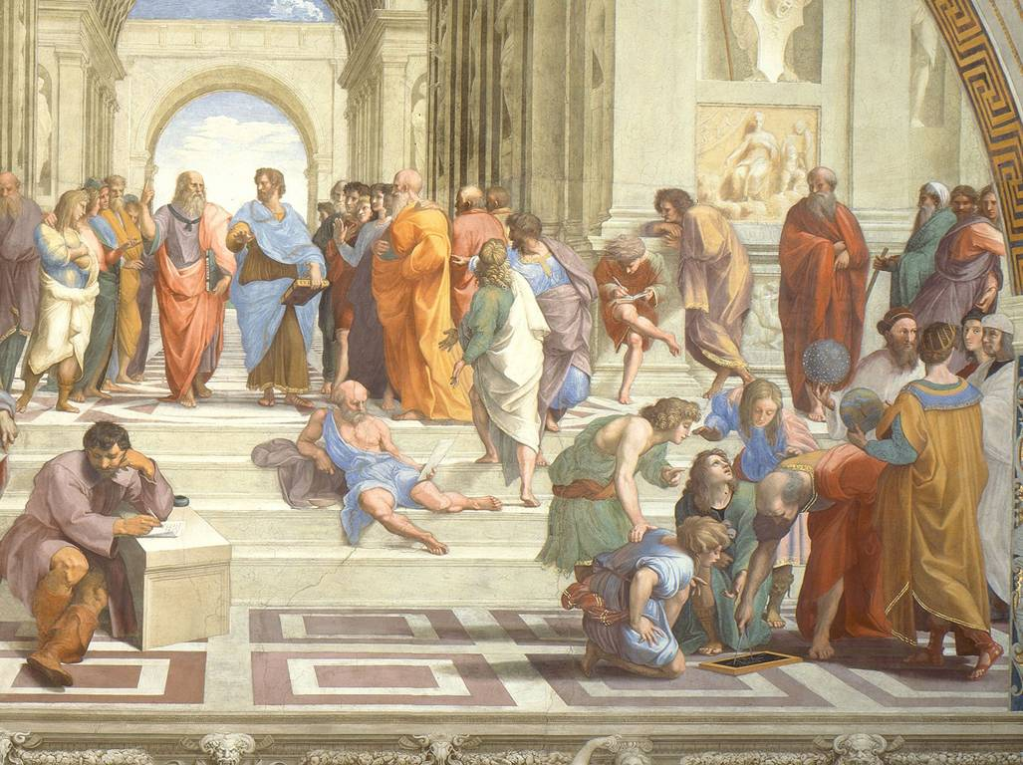

Slide 39
Leonardo
de Vinci

Slide 40
Leonardo
de Vinci
Miguel
Ángel

Slide 41
Leonardo
de Vinci
Miguel
Ángel
Bramante

Slide 42
Rafael
Leonardo
de Vinci
Miguel
Ángel
Bramante

Slide 44
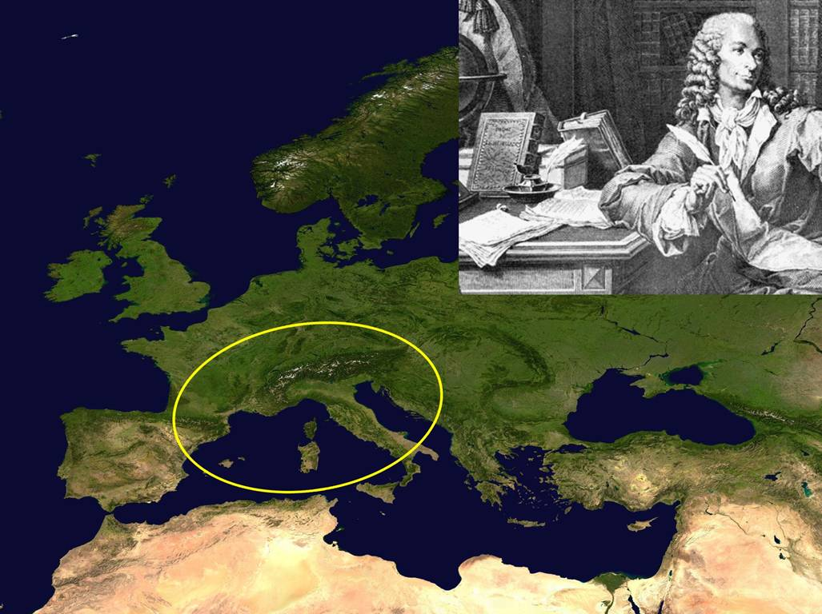

Slide 45
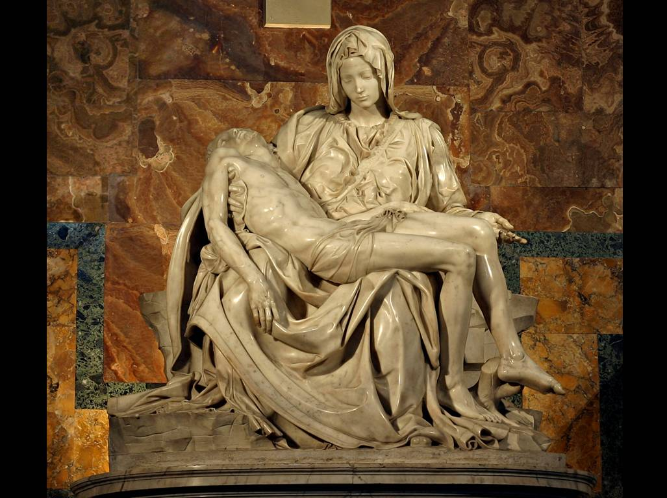
© Stanislav Traykov / Wikimedia Commons

Slide 46
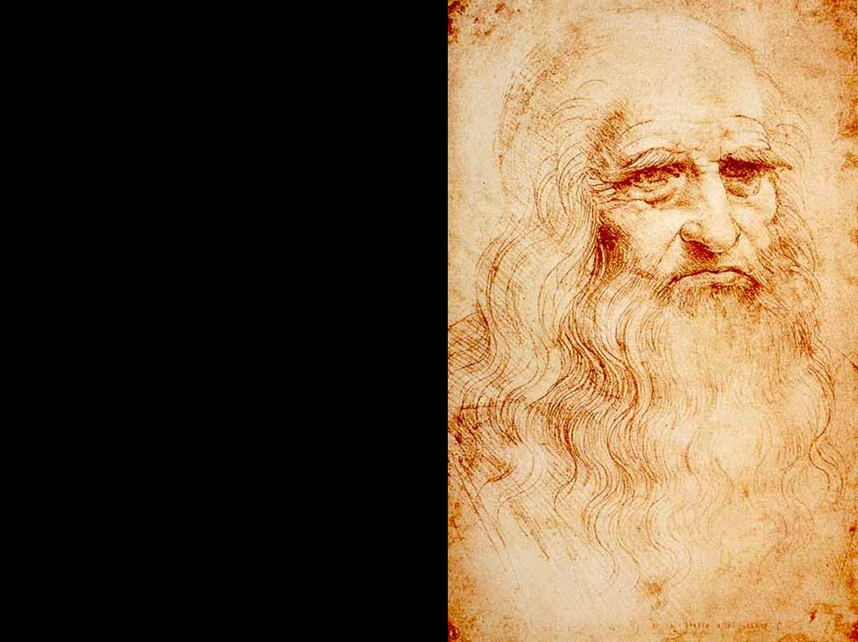
Leonardo
De Vinci
su auto retrato

Slide 47
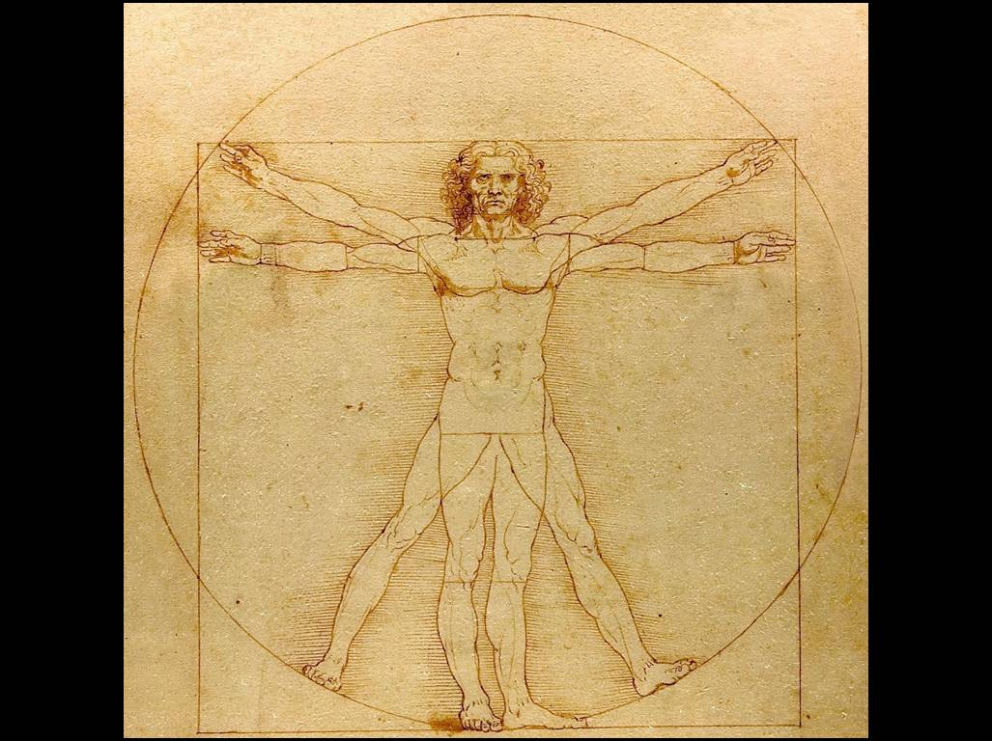

Slide 48
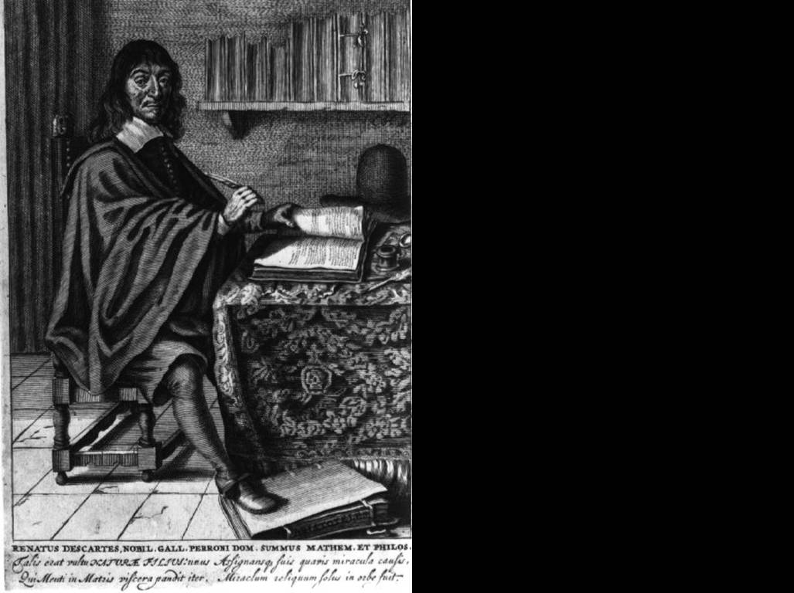
René Descartes
Filósofo francés del siglo 17

Slide 49
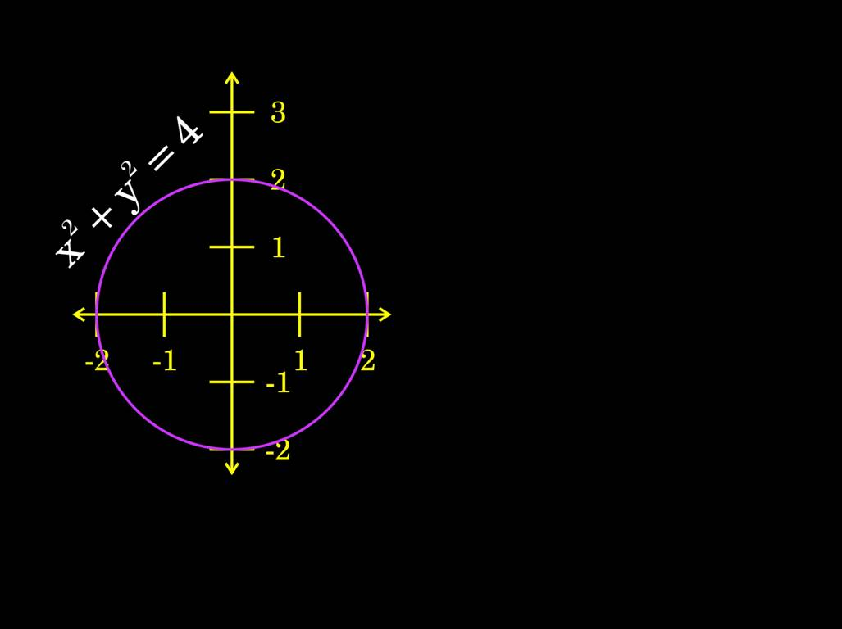
Coordenadas
cartesianas

Slide 50
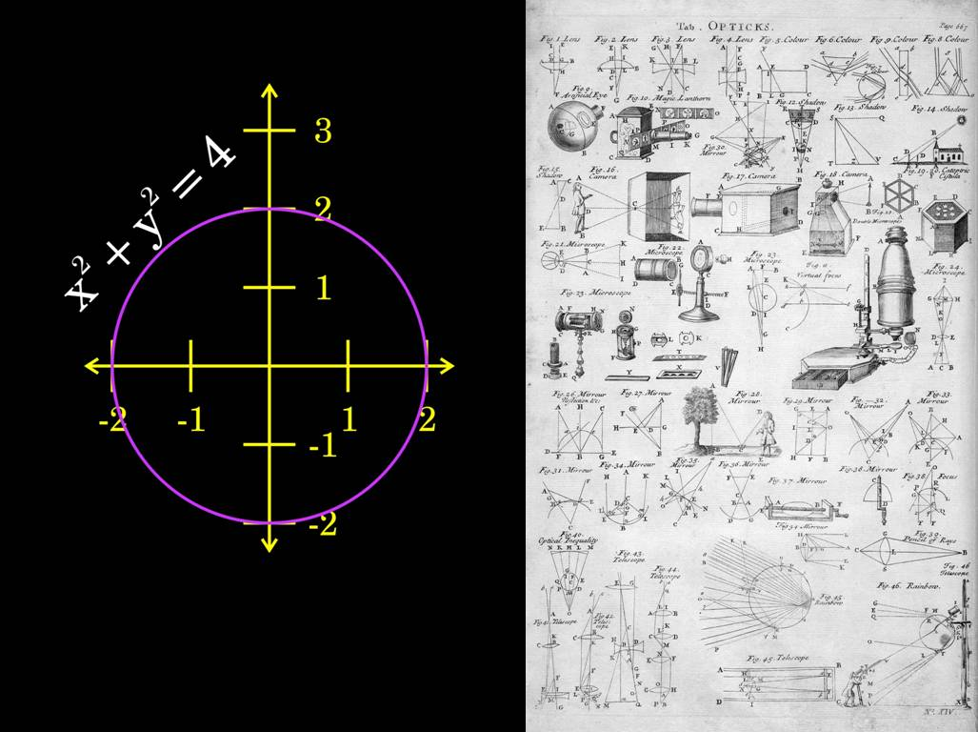
Coordenadas
cartesianas

Slide 51
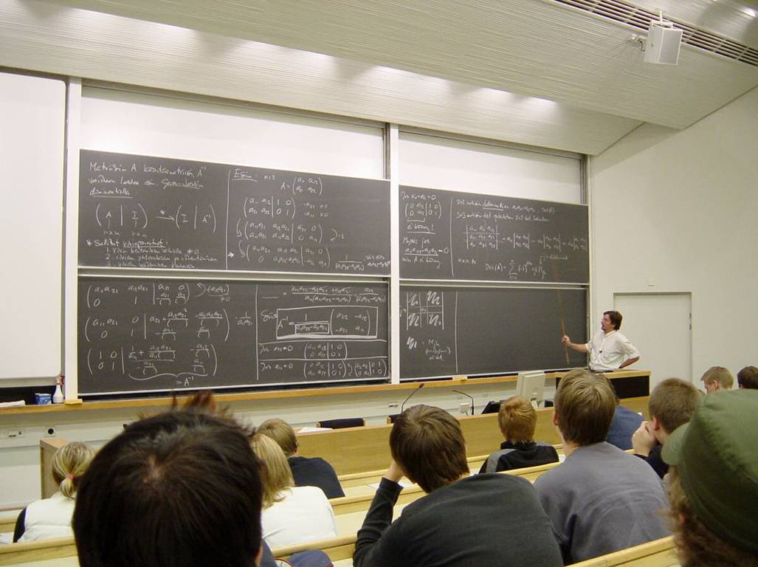

Slide 52
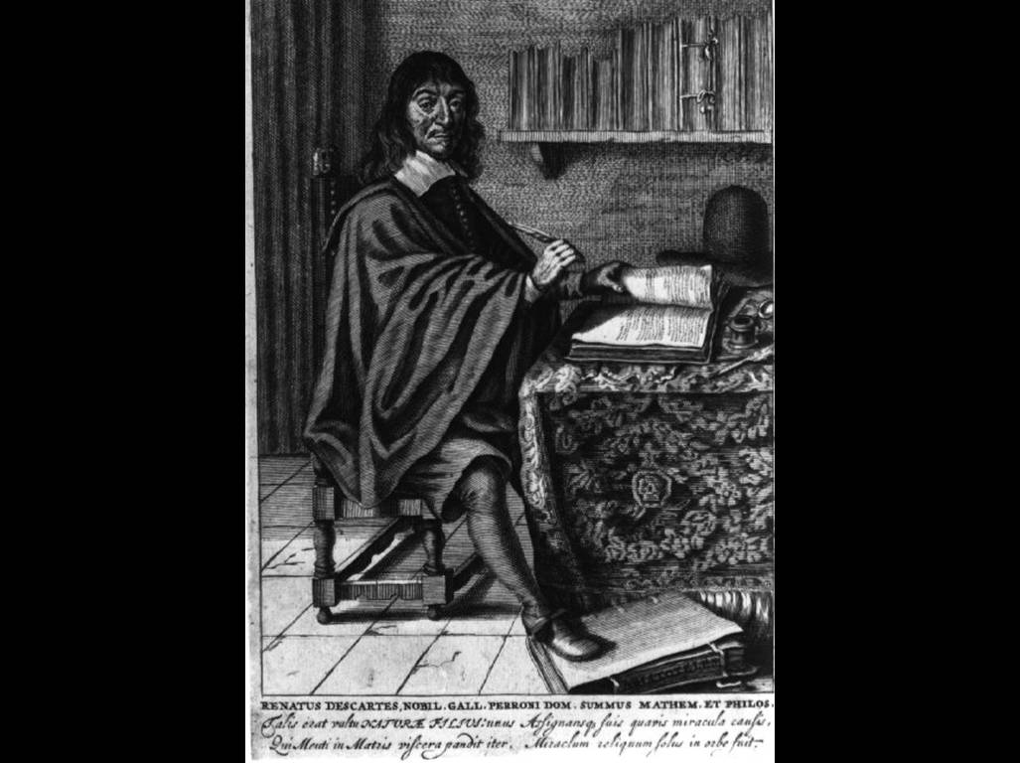

Slide 53
“Cogito,
ergo sum”

Slide 54


Slide 55
Cualquier cosa que el hombre percibe con claridad y como distinto, tiene que ser verdad

Slide 57
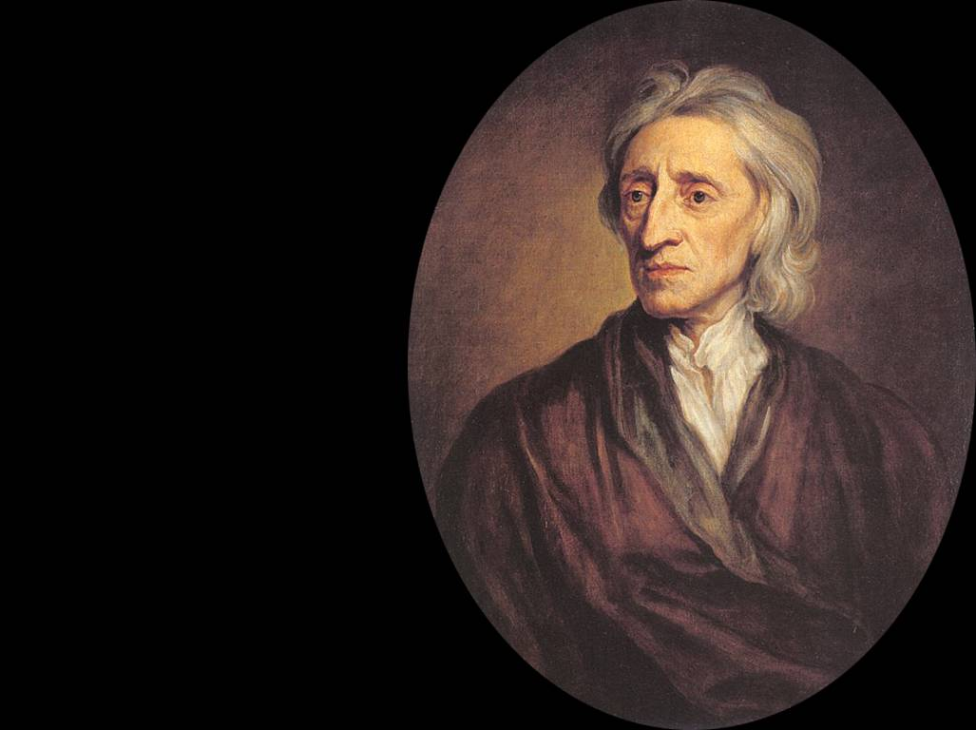
Juan Locke
Filósofo inglés
de los siglos 17 y 18

Slide 58
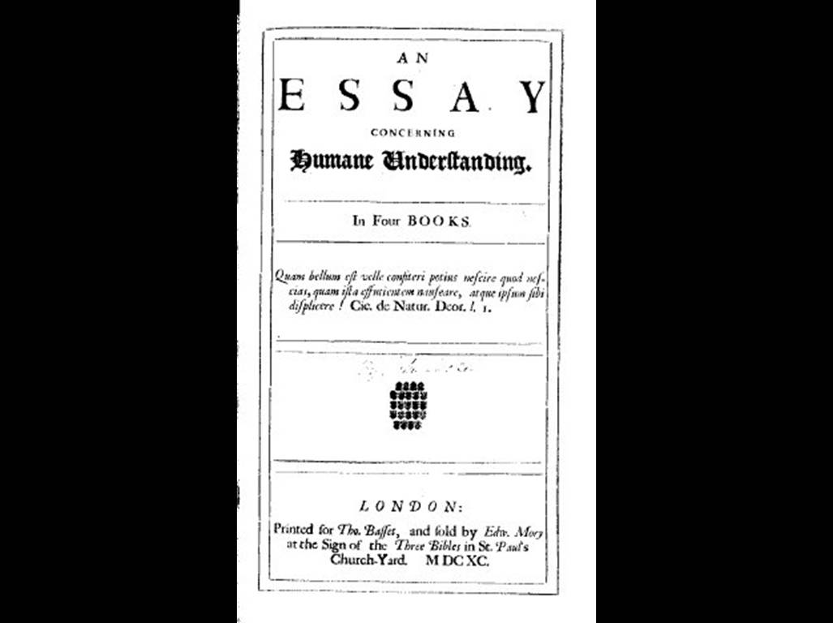

Slide 59
Tabla raza

Slide 60
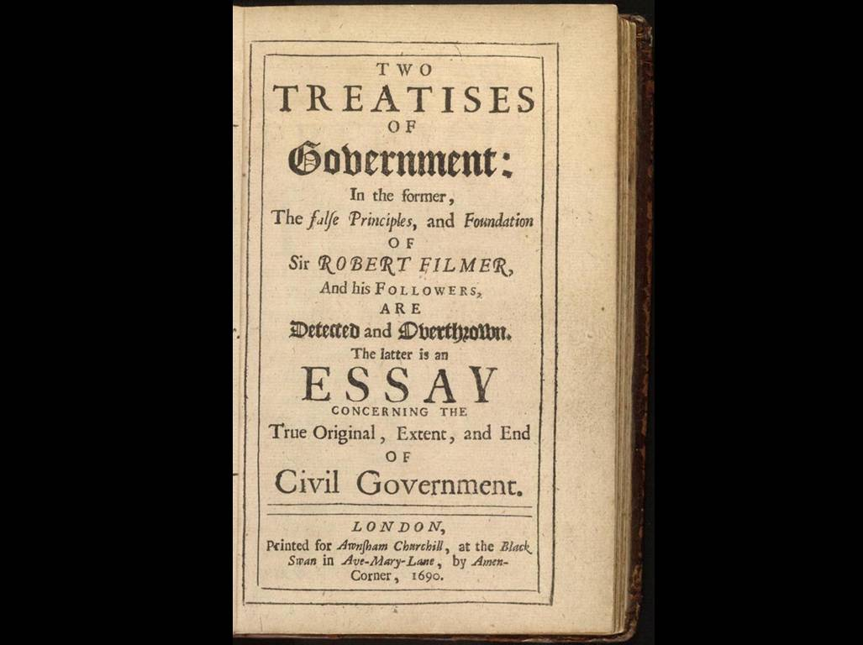

Slide 61
“Contrato social”

Slide 62
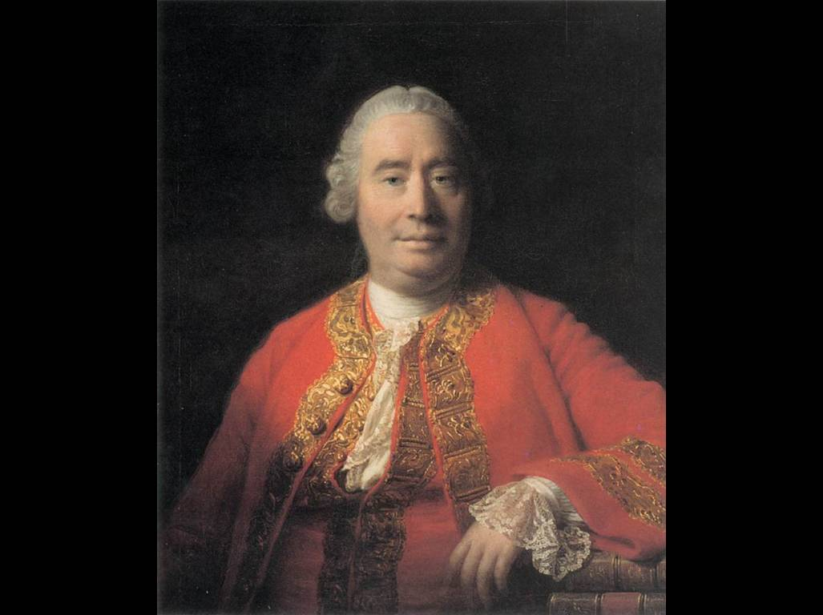
David Hume filósofo escocés del siglo 18

Slide 63
Todo conocimiento está limitado a lo que percibimos con nuestros sentidos

Slide 64
No podemos tener conocimientos 100% absolutos o ciertos

Slide 65
No podemos tener certeza de la verdad

Slide 66
Fotos y gráficos
procedencia y copyright según identificación individual
(los sin identificación vienen del dominio público)
Contenido general adaptado del texto
La presentación pertinente y persuasiva del evangelio:
el impacto del entorno religioso
© 2010 William F. Ritchey

